Slide 1

T.C.
GAZİ ÜNİVERSİTESİ REKTÖRLÜĞÜ
SAĞLIK KÜLTÜR VE SPOR
DAİRESİ BAŞKANLIĞI
YEMEK YÜRÜTME TAHAKKUK BİRİMİ

Slide 2
YEMEK YÜRÜTME TAHAKKUK BİRİMİ
KURULUŞ VE AMAÇ
29 Kasım 2012 Tarihinde kurulmuştur.
Beslenme hizmetleri ile tahakkuk işlemlerinin karıştırılmadan seri ve doğru işleyişi amaç edinilmiştir.

Slide 3
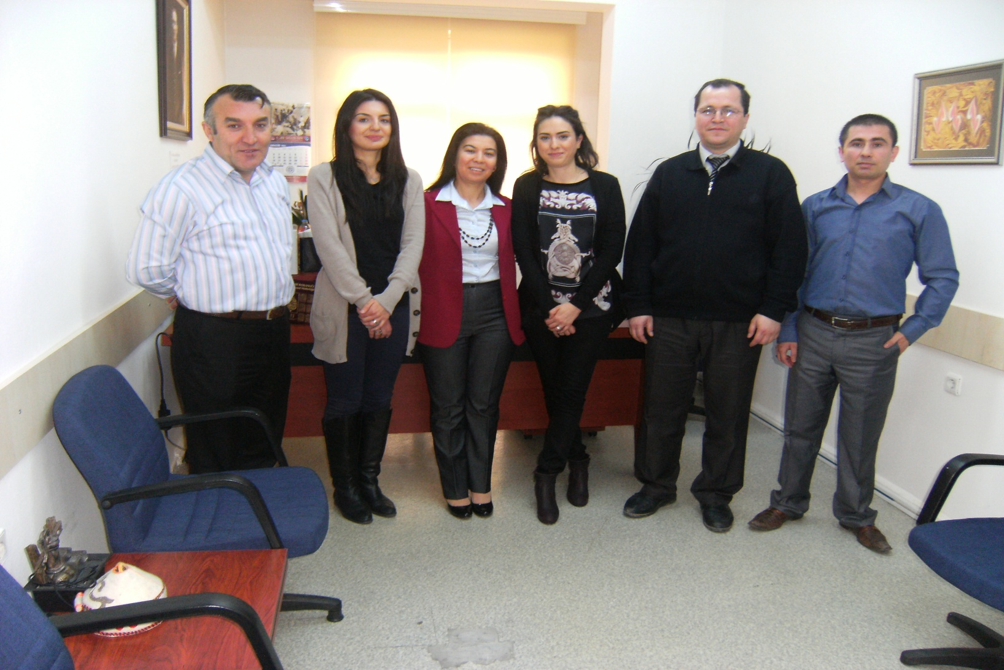
YEMEK YÜRÜTME TAHAKKUK
BİRİMİ PERSONELİ

Slide 4
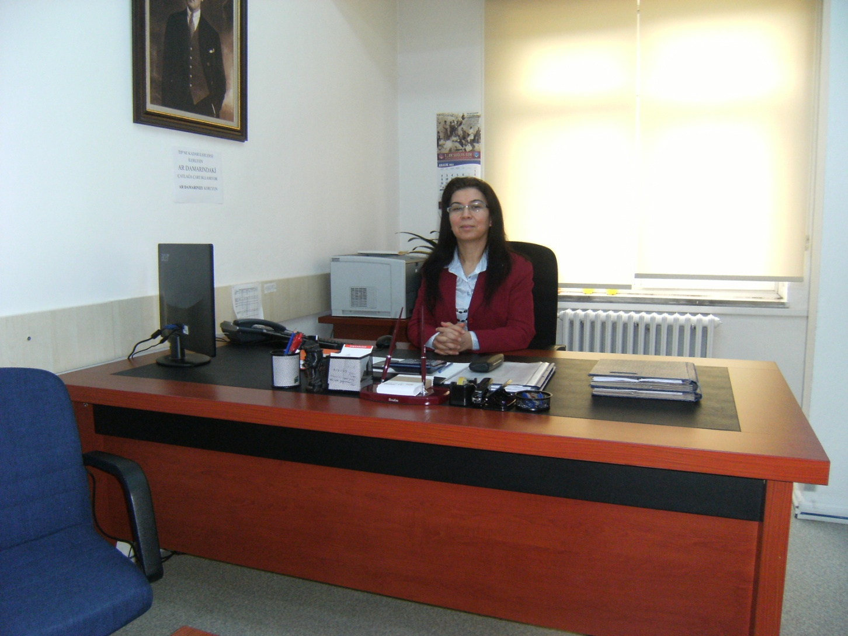
YEMEK YÜRÜTME TAHAKKUK BİRİM AMİRİ
Nurcihan BALCI

Slide 5
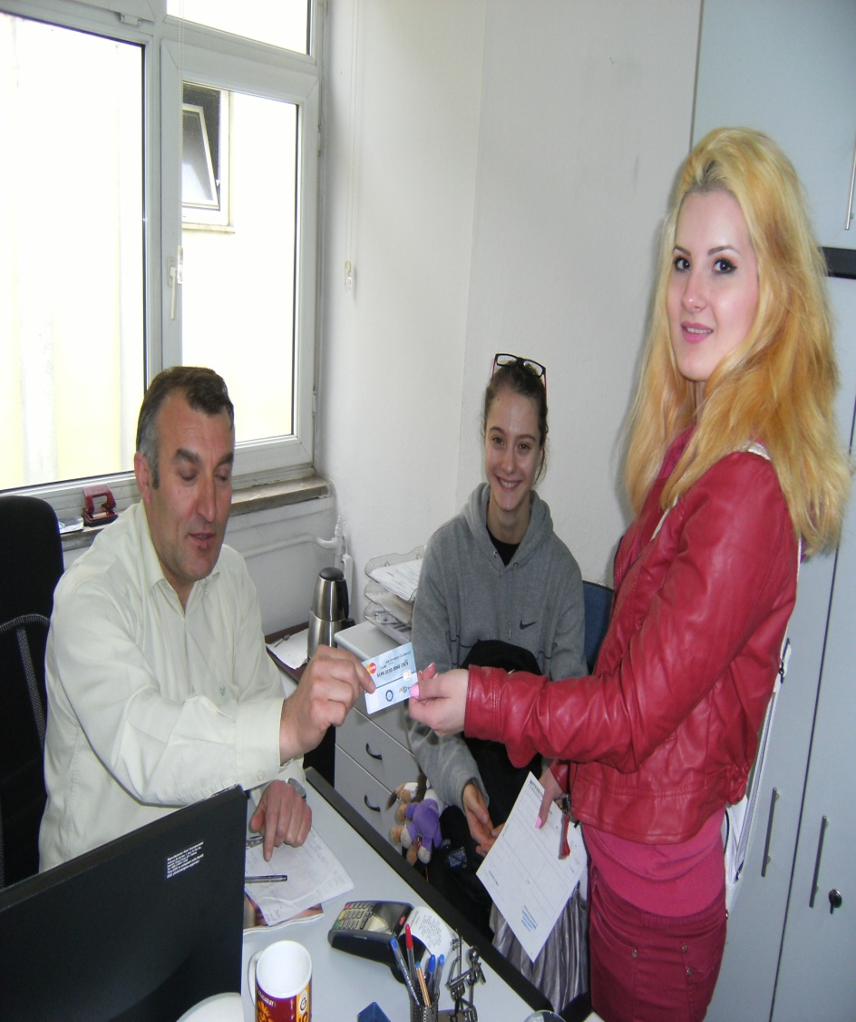
YEMEK KARTLARI İŞLEMLERİ
Yemek kartları işlemlerini yapmak üzere Metin Erdoğan görevlendirilmiştir.
İşlemler:
1-Yemek kartları ile ilgili yaşanan sorunlara anında müdahale edilmektedir.
2-Lüzumu halinde geçici yemek kartlarımız kullanıma sunularak kişilerin mağdur olması önlenmektedir.
3- Yemek kartı basılabilmesi için,Halkbank merkez şubesine personel bilgileri gönderilmektedir.
4- Yemekhanelerimizde kullanılan POS cihazlarının kullanımı ile ilgili sorunlar çözümlendirilmektedir.
5- Yabancı öğrencilerimiz için İngilizce hazırlanmış yemek kartı işlemleri bilgi yazısı mevcuttur.

Slide 6
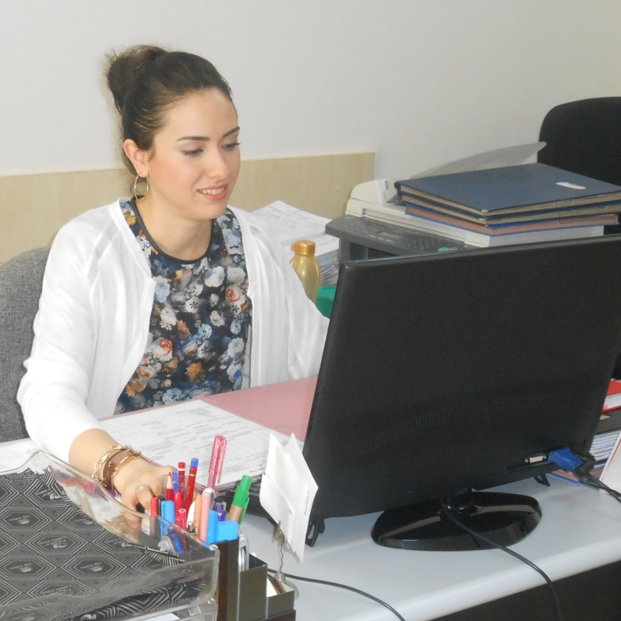
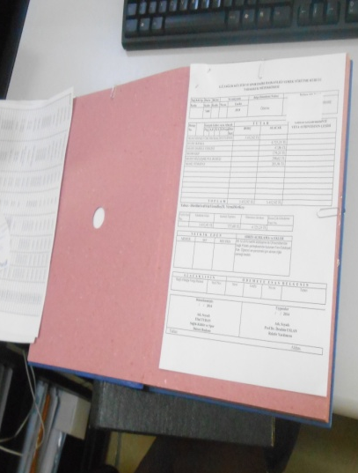
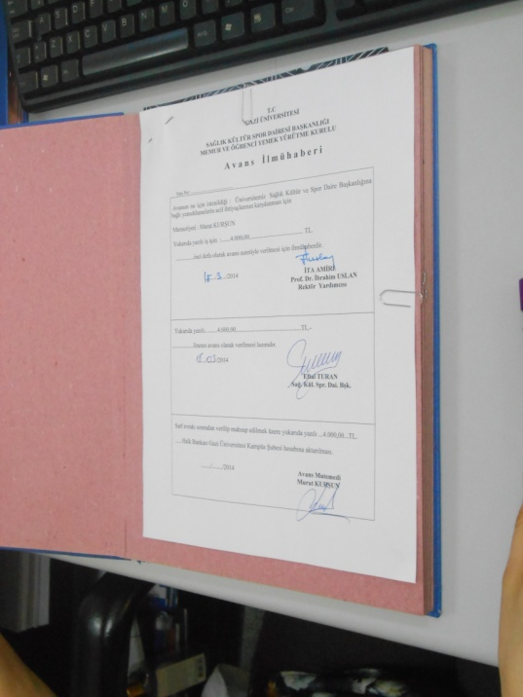
TAHAKKUK İŞLEMLERİ
Münevver Tekin görevlendirilmiştir.
1-Yemek Yürütme bütçesinden yapılan tüm ödeme evraklarını hazırlamaktadır.
2-Ödeme evraklarımızın her ayın 15-20. günleri arasında hazır ve düzenli olmasını sağlamaktadır.

Slide 7
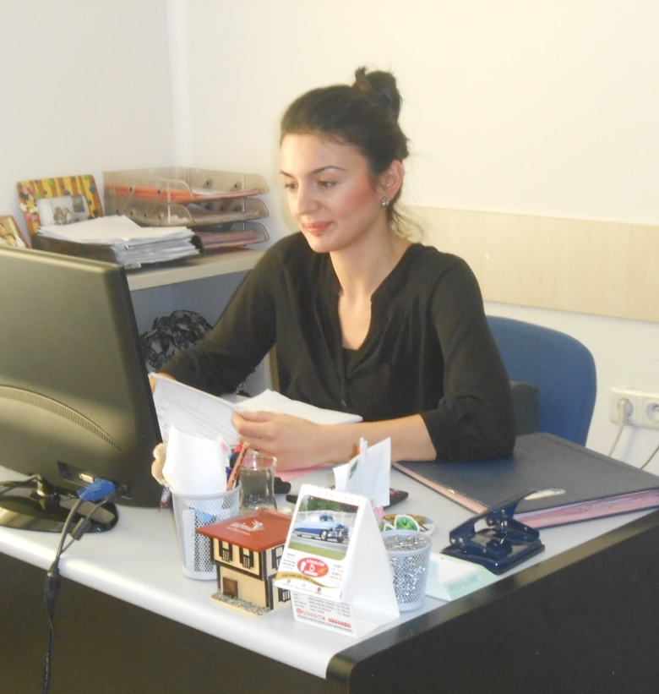
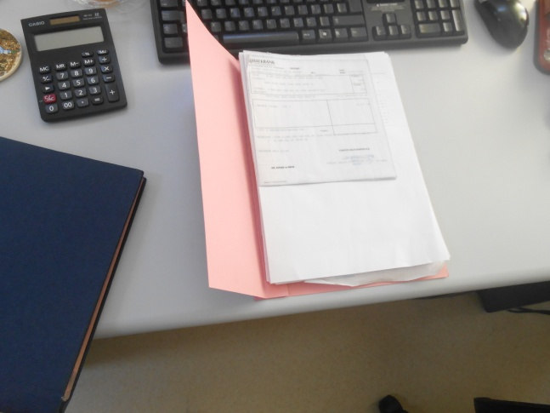
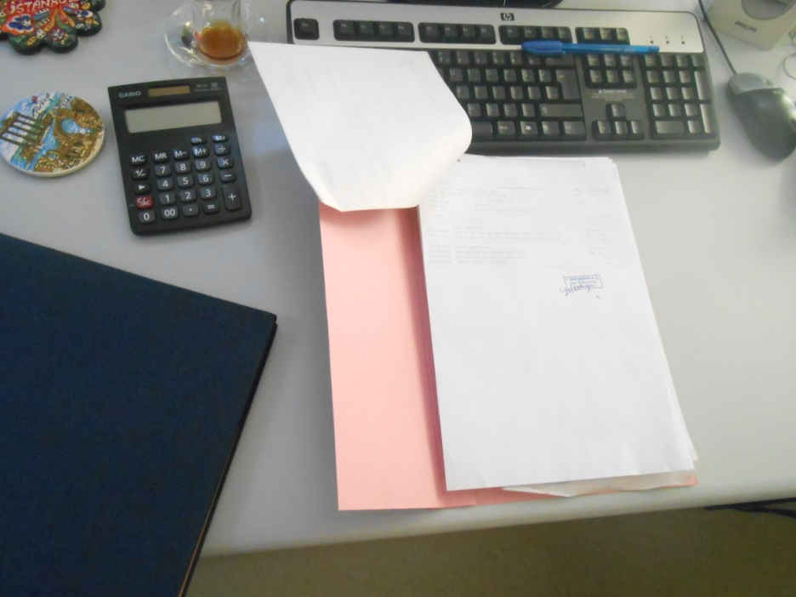
MUHASEBE İŞLEMLERİ
Senem Uysal görevlendirilmiştir.
1- Harcama Yönetim Sistemi çerçevesinde her üç ayda bir muhasebe verilerimiz HYS sistemine gönderilmektedir.
2- Banka hesaplarımız kontrol edilmekte herhangi bir olumsuzlukta anında müdahale edilebilmektedir.
3- Vergilerimiz birimimizi sıkıntıya uğratmayacak şekilde zamanında yatırılmaktadır.

Slide 8
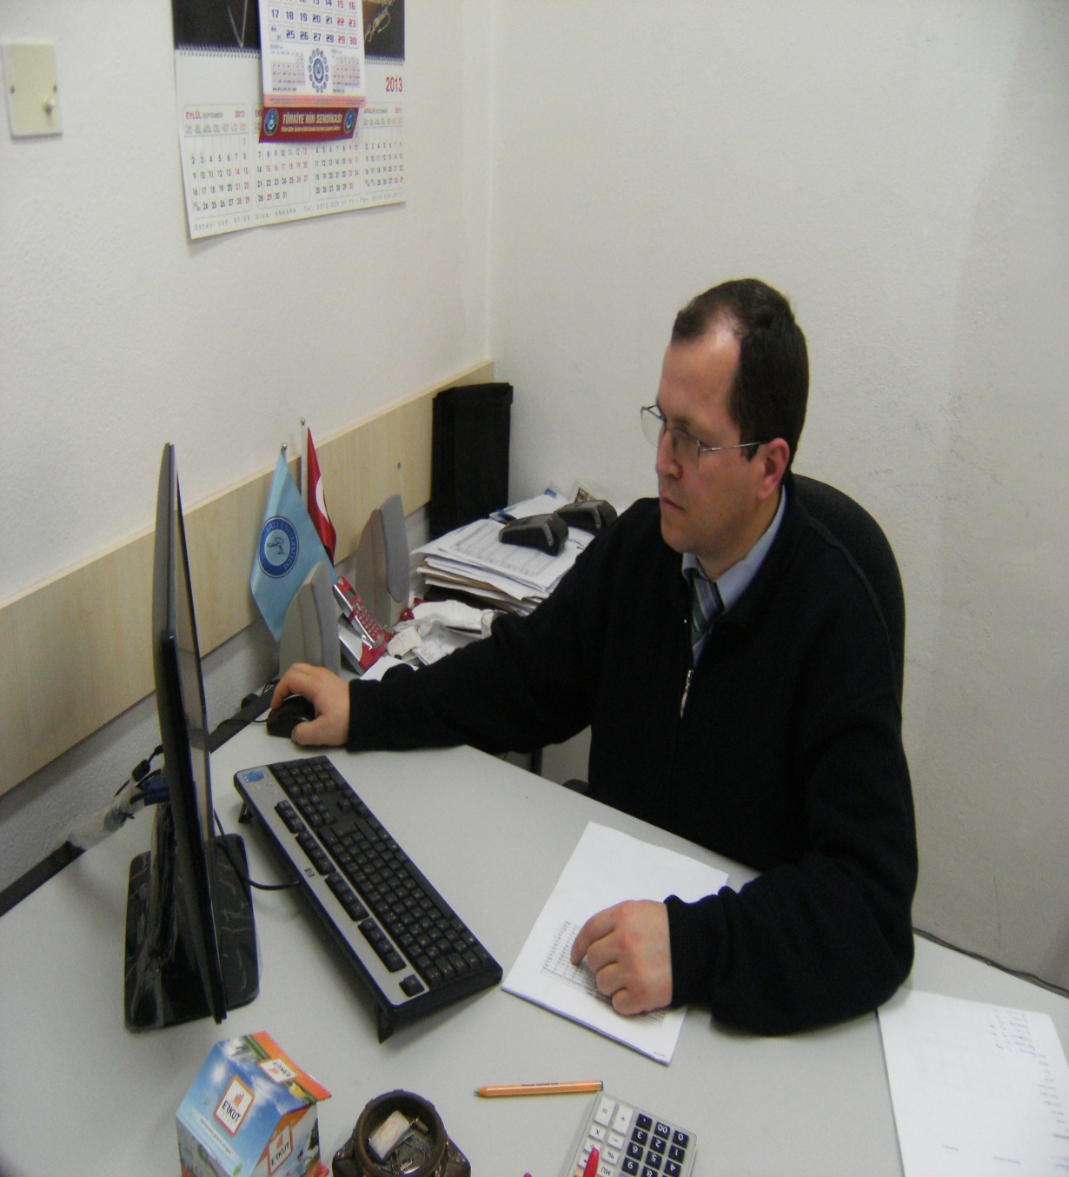
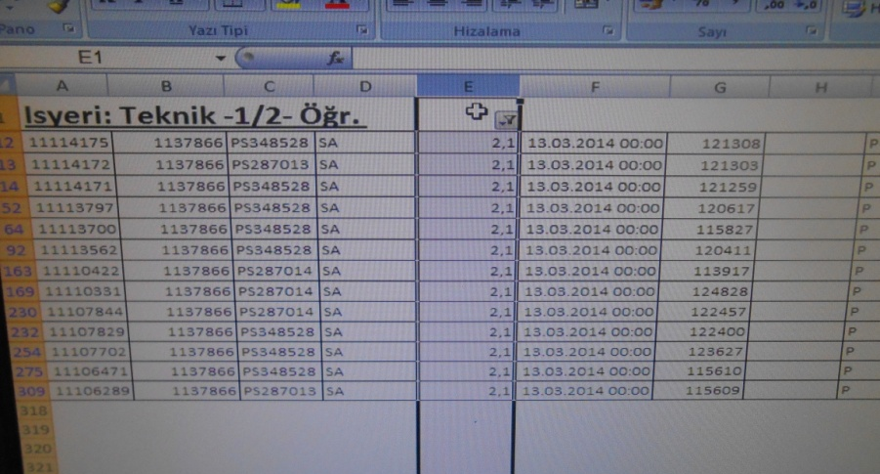
YEMEK GELİRLERİNİN HESAPLANMASI
Ahmet Ceylan görevlendirilmiştir.
1- Yemek gelirleri hesaplama programı kullanılarak zaman,iş ve emek kaybı önlenmiştir.
2- Kim nerede yemek yemiş?
3- Kim hangi gün kaç kere yemiş?
4- Ne kadar ödeme yapmış?
5- Yemek gelirleri gereken kadar mıdır?
6- Günlük toplam yenen yemek miktarı ne kadardır?
Sorularına cevap alınabilmektedir.

Slide 9
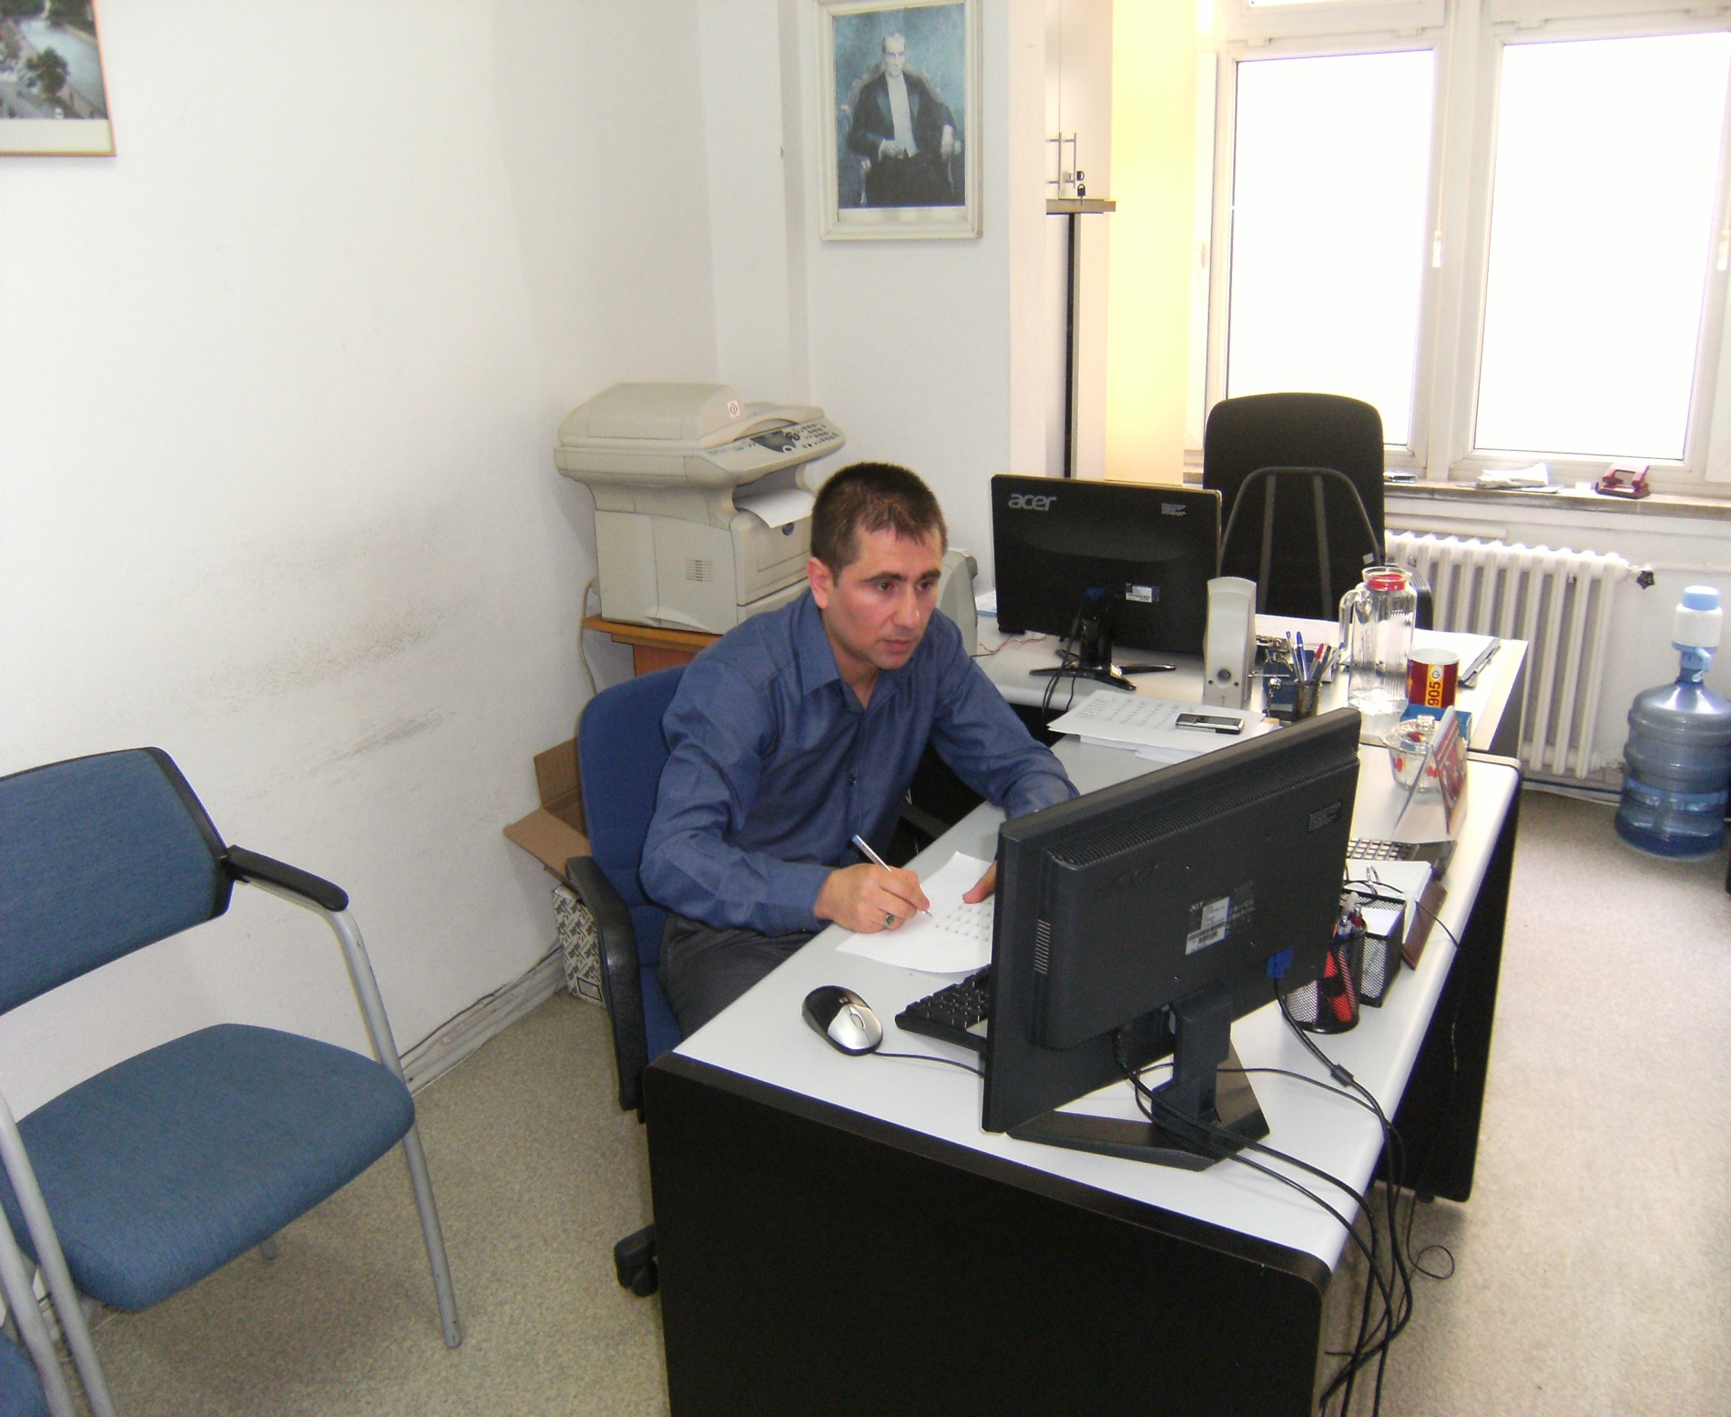
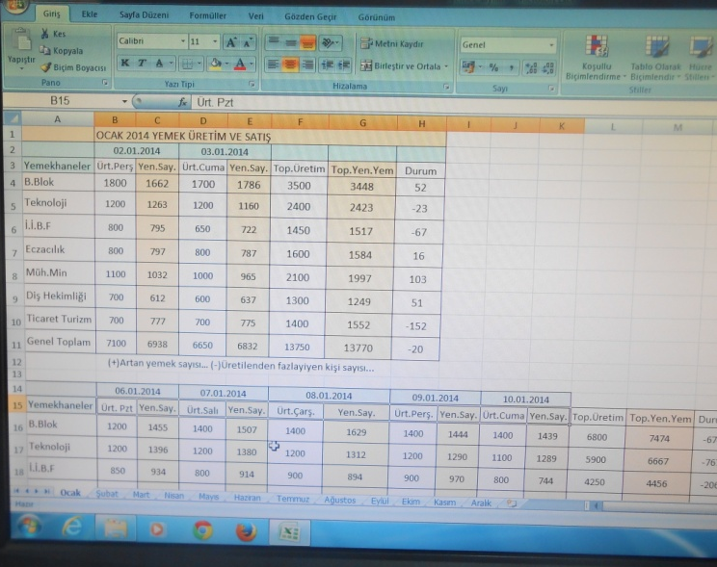
ÜRETİM- TÜKETİM MİKTARI KARŞILAŞTIRILMASI
Soner Murat görevlendirilmiştir.
1- Günlük yemek yemiş bulunan kişi sayısı ile yemek gelirleri karşılaştırılarak :
a) İsrafın önüne geçilmiş
b) Günlük üretim sayısının planlanması kolaylaşmıştır

Slide 10
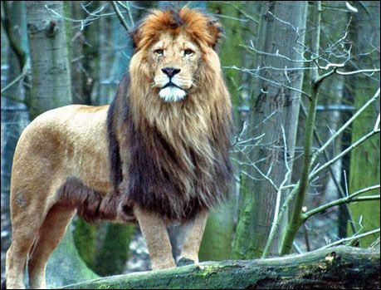

YEMEK YÜRÜTME TAHAKKUK BİRİMİ
ÇAĞIMIZIN GEREKTİRDİĞİ TEKNOLOJİK KAYNAKLARDAN DA YARARLANARAK, GAZİ
ÜNİVERSİTESİ PERSONELİ VE ÖĞRENCİLERİNİN YEMEK HİZMETLERİNDEN SAĞLIKLI BİR
ŞEKİLDE YARARLANMASI, YEMEK YÜRÜTME HESABI GELİR KAYNAKLARINI ÜST SEVİYEYE
ÇIKARMAK İÇİN TÜM PERSONELİ ÖZVERİ İLE ÇALIŞMAKTADIR.

